Slide 1
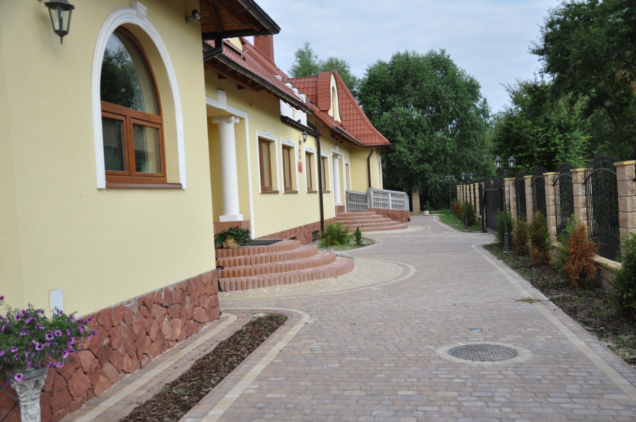
I OGÓLNOKSZTAŁCACE LICEUM AKADEMICKIE
im. Janiny Kossakowskiej-DĘbickiej
w Kielcach

Slide 2
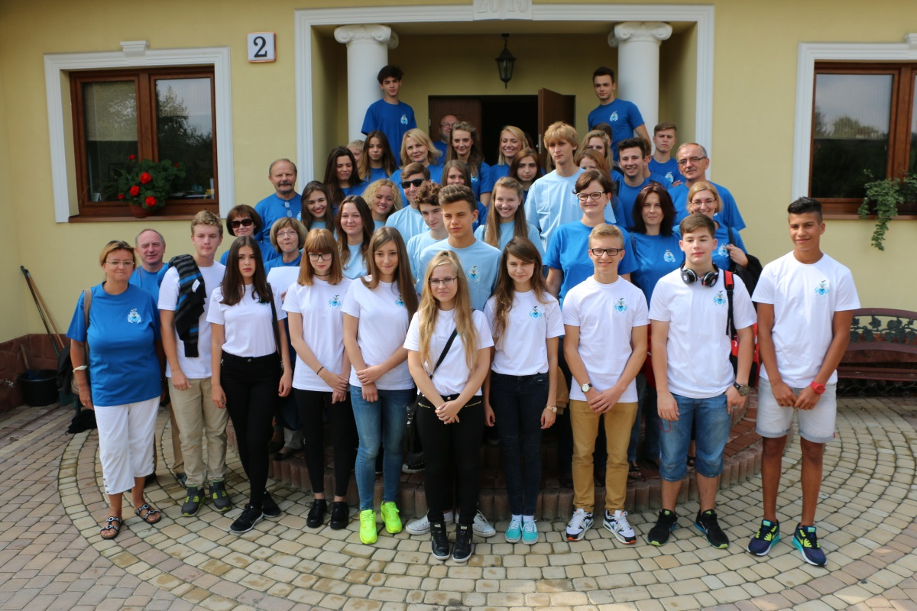
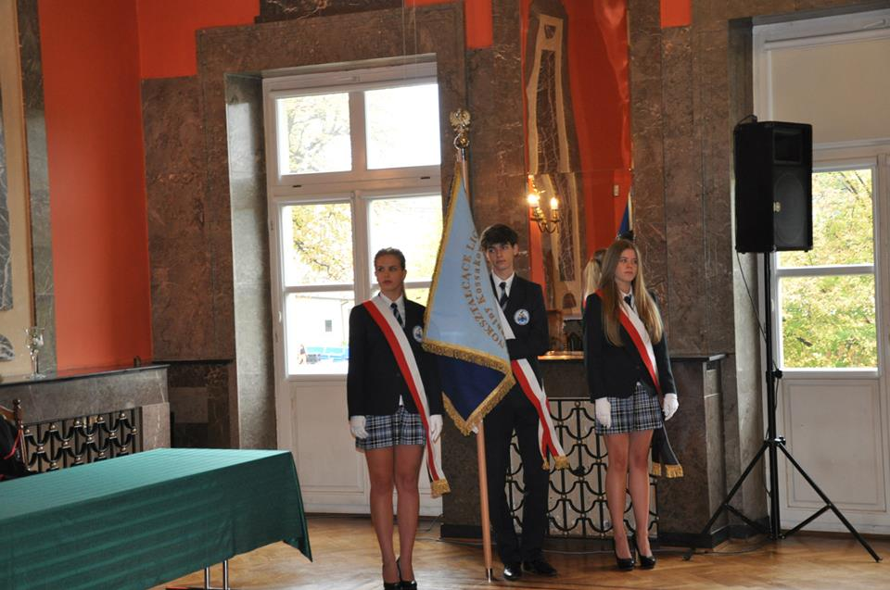
I Ogólnokształcące Liceum Akademickie im. Janiny Kossakowskiej-Dębickiej jest szkołą prywatną na prawach szkoły publicznej. Jest adresowana do młodzieży uzdolnionej, chcącej zdobywać wiedzę na miarę XXI wieku.
Naszą dewizą jest:
Patrzenie na ucznia z jego perspektywy
Tworzenie i rozwój zespołów o wspólnych zainteresowaniach
Budowanie u uczniów poczucia własnej wartości
Rozwijanie talentów ucznia

Slide 3
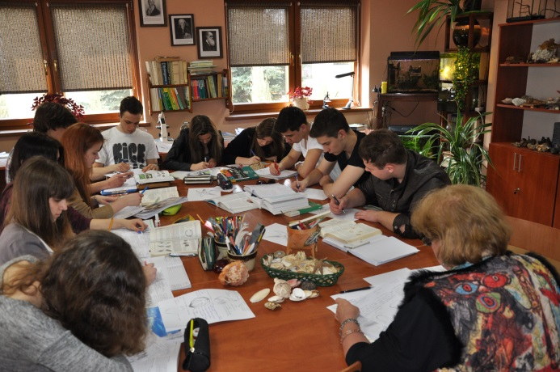
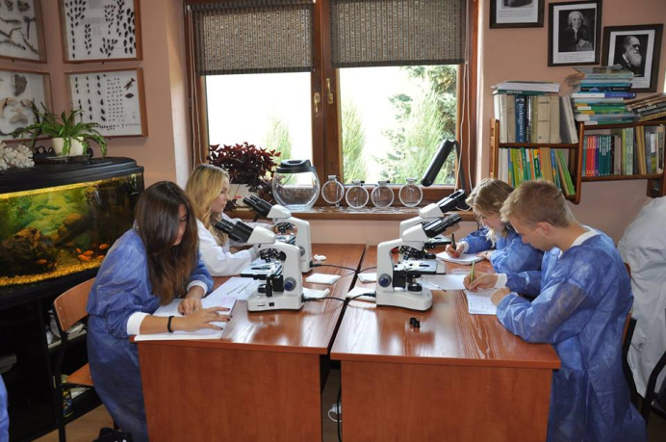
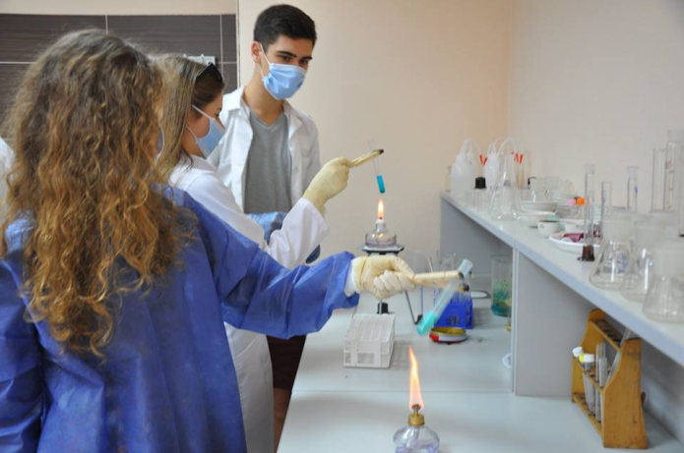
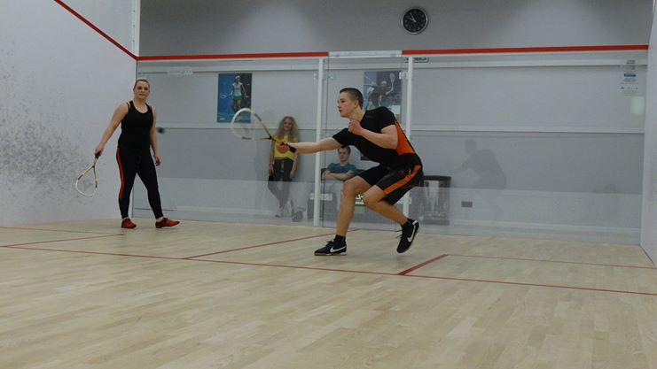
Główne zadania szkoły to:
1. Stworzenie warunków do wszechstronnego rozwoju młodego człowieka.
W naszej szkole realizujemy mickiewiczowskie
"Tam sięgaj, gdzie wzrok nie sięga"
dając uczniowi szansę na pokonywanie granic wyobraźni.
Do tego potrzebna jest dobra kadra, którą mamy i uczniowie, którzy są kreatywni i chcą się uczyć.

Slide 4
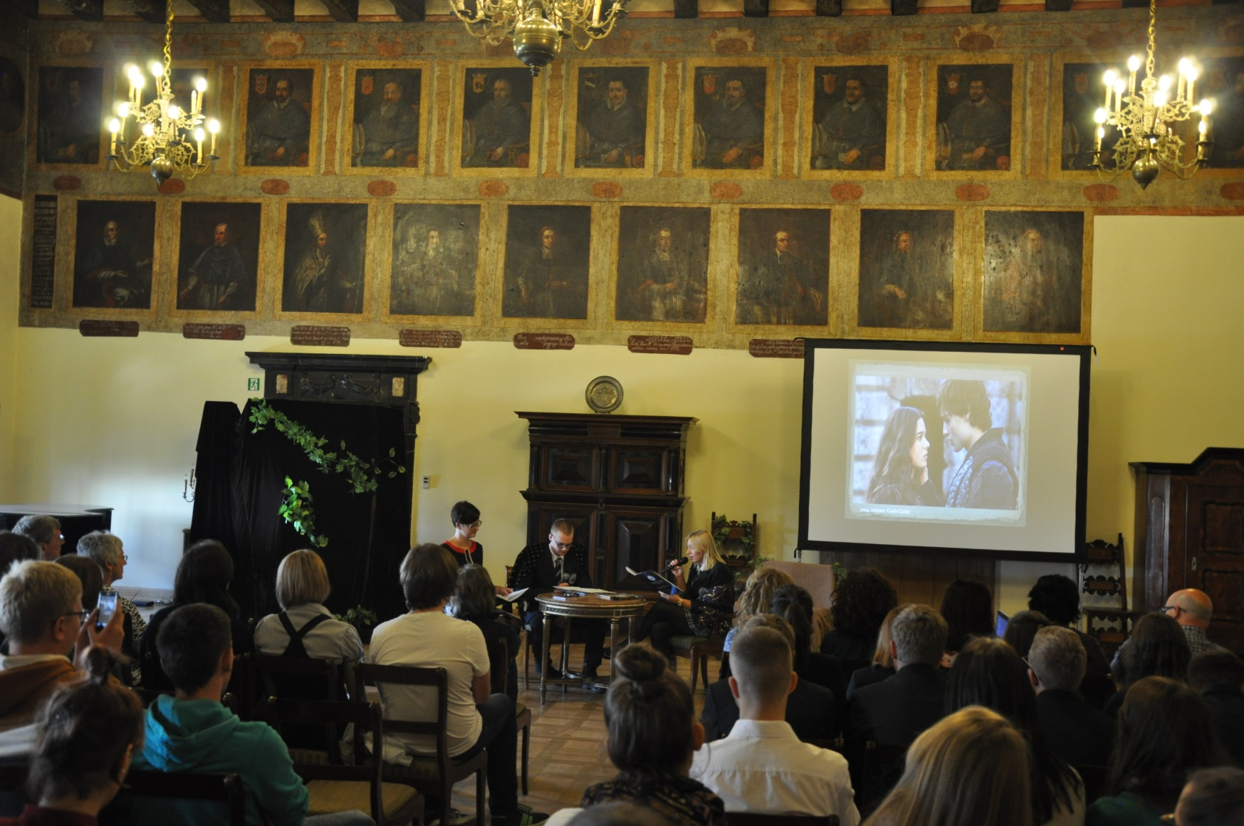
2. kształtowanie u ucznia poczucia własnej wartości
Osiągnięcie tego zadania możliwe jest jedynie poprzez pokorę wobec zdobytej wiedzy, tak uczniów jak i kadry pedagogicznej, oraz dalszy rozwój w myśl starożytnej zasady „Wiem, że nic nie wiem”
3. kształtowanie poszanowania tradycji i drugiego człowieka

Slide 5
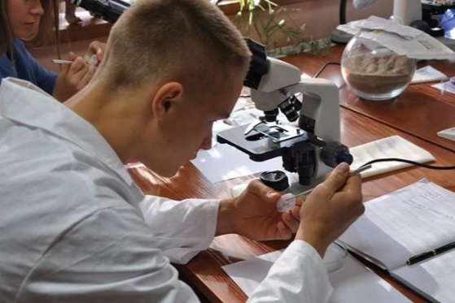
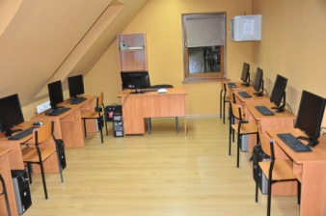
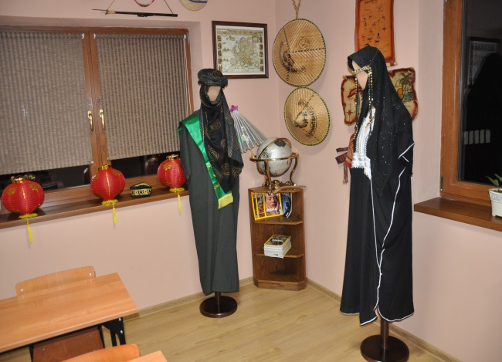
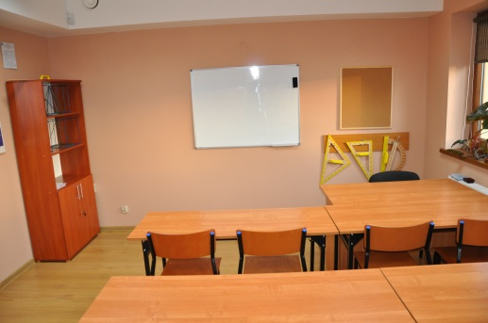
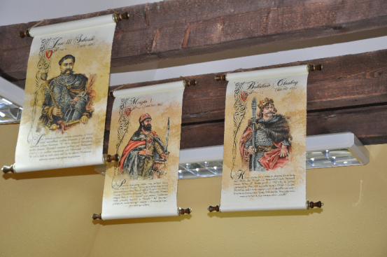
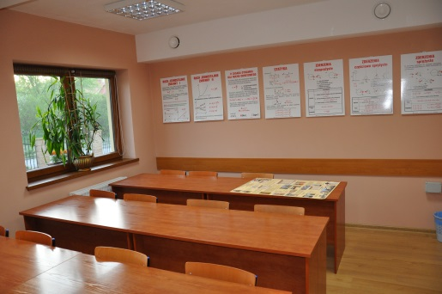
Proponujemy naukę w trzech profilach:
Biologicznym (rozszerzona oferta z biologii i chemii)
Matematycznym (rozszerzona oferta z matematyki, fizyki, informatyki)
Humanistycznym (rozszerzona oferta
z j. polskiego , historii, WOS-u)
W budynku znajdują się
pracownie dydaktyczne:
biologiczna
chemiczna
geograficzna
fizyczna
polonistyczna
historyczna
informatyczna
matematyczna
językowa

Slide 6
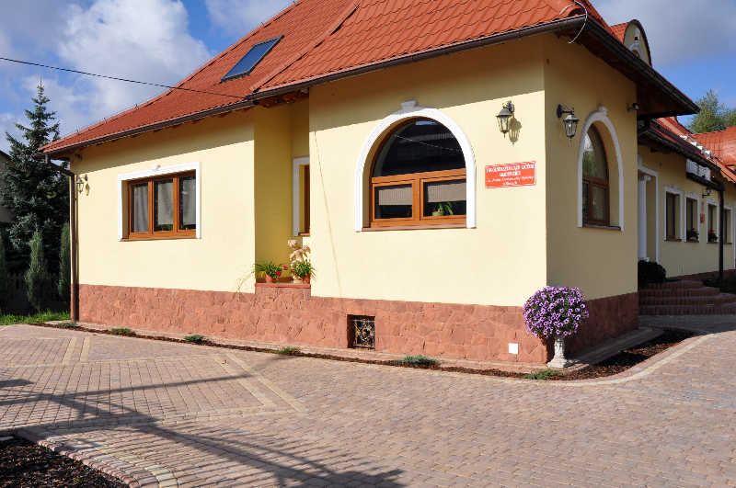
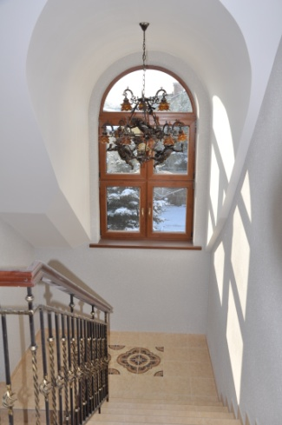
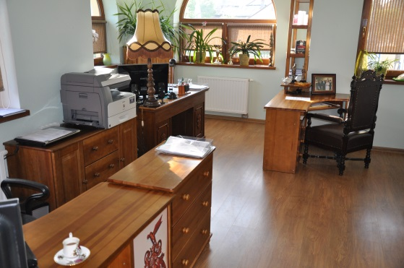
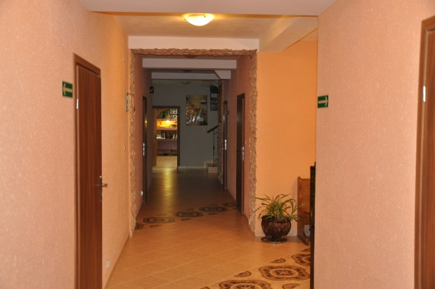
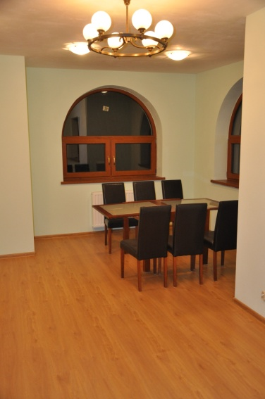
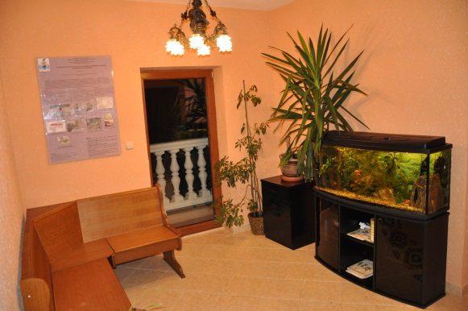
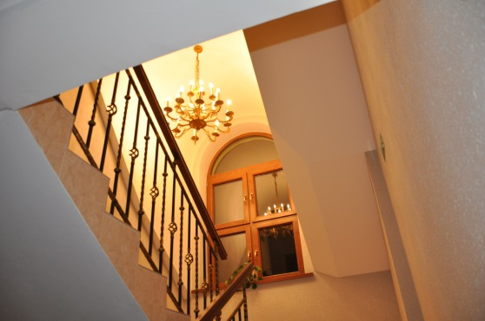
Oferta lokalowa szkoły
Budynek szkoły jest nowy, ogrodzony i monitorowany na zewnątrz i wewnątrz.

Slide 7
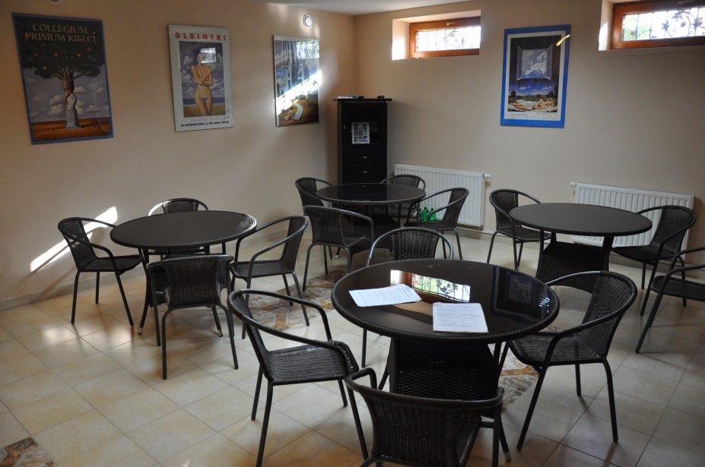
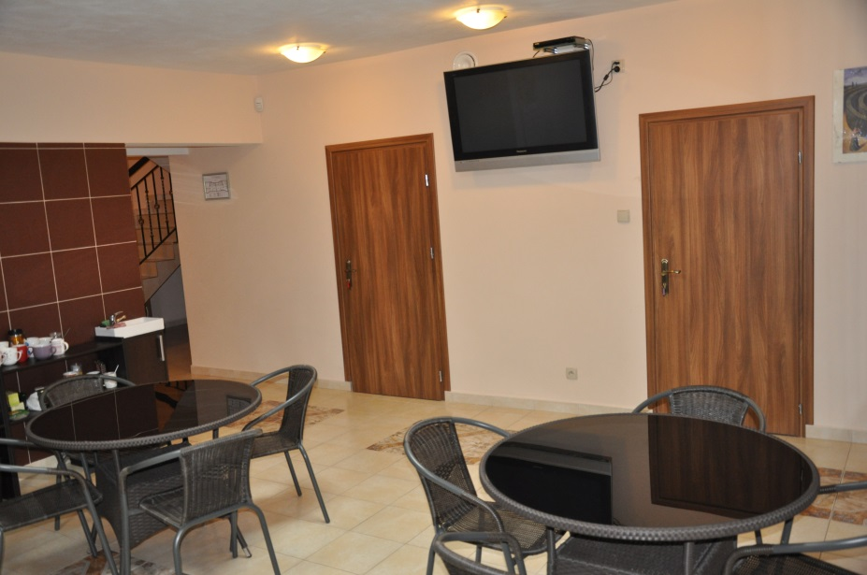
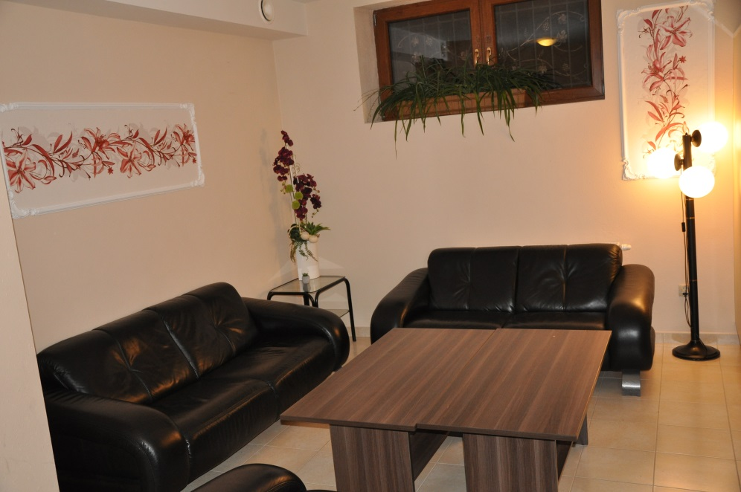
KLUB UCZNIOWSKI – MIEJSCE POSIŁKÓW, ODPOCZYNKU , PRZYGOTOWANIA DO LEKCJI

Slide 8
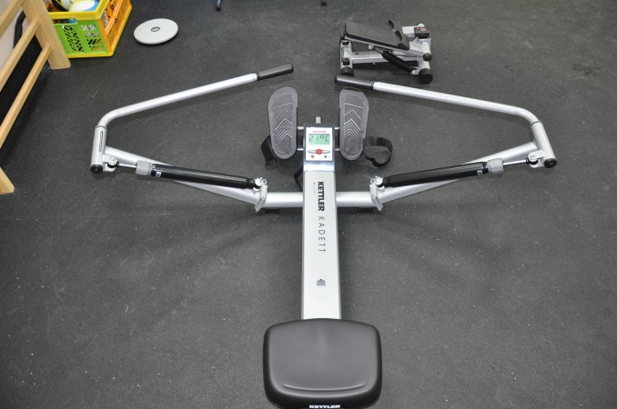
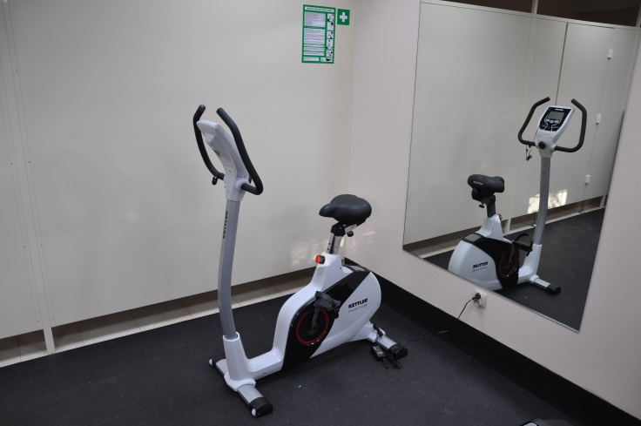
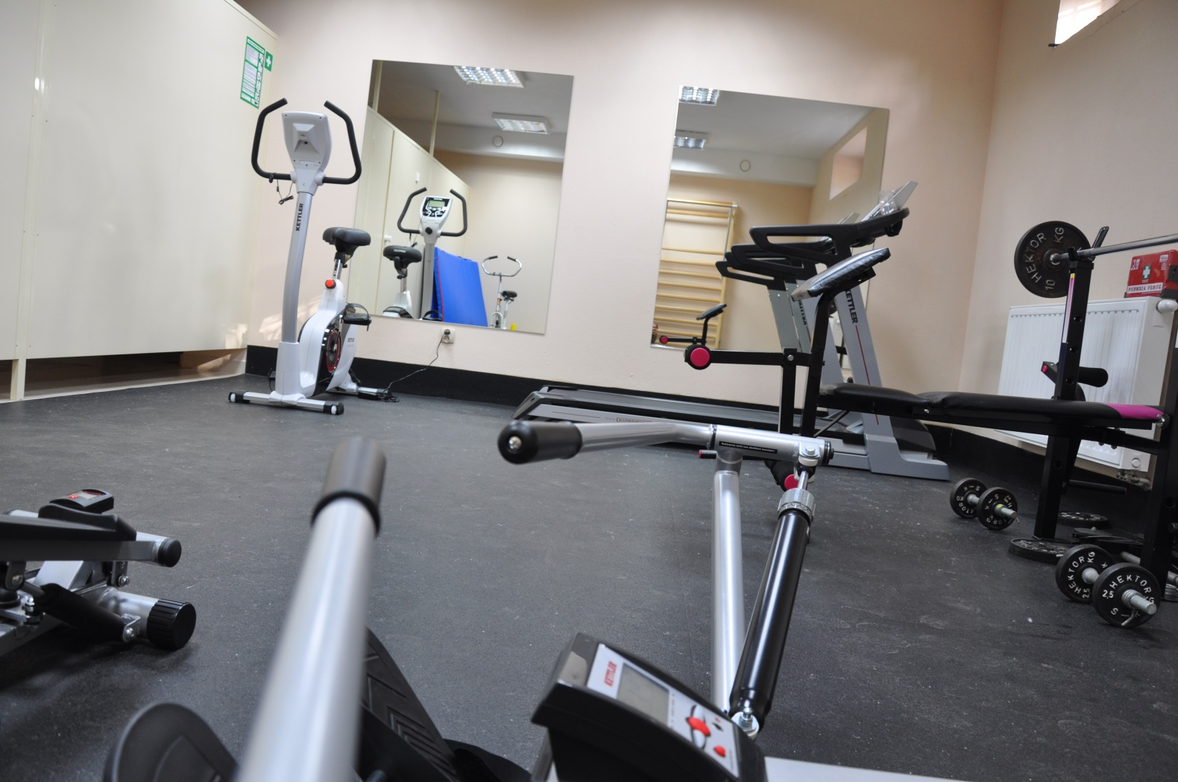
Sala fitness
ławka ze sztangą
rower treningowy
stepper
wioślarz
bieżnia

Slide 9
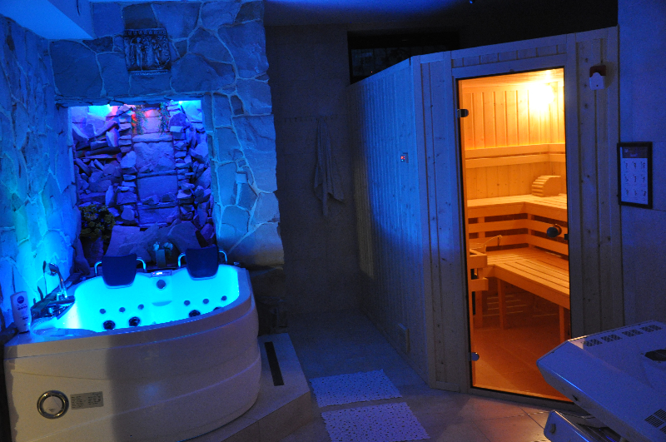
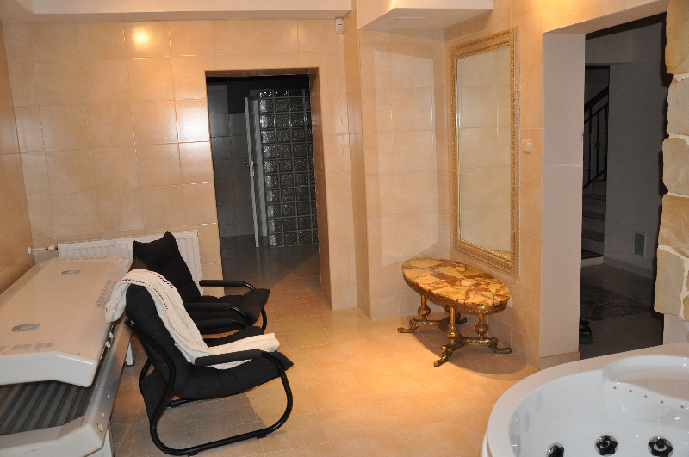
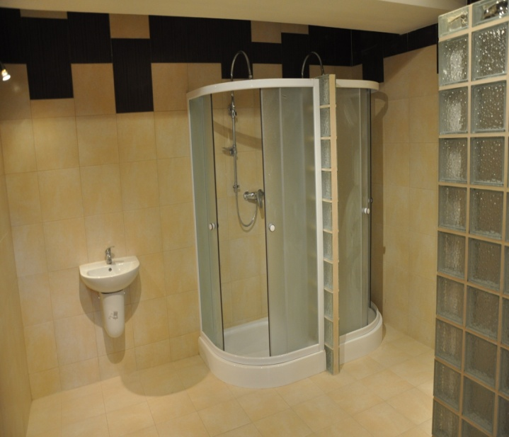
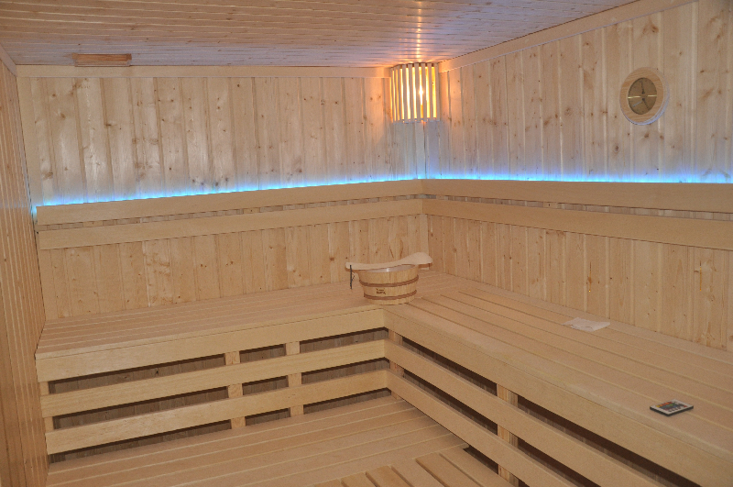
Kompleks odnowy biologicznej
sauna
wanna z hydromasażem
prysznice
przebieralnie

Slide 10
Szkoła zapewnia:
wysoką jakość nauczania, wychowania i opieki,
profesjonalizm i bogatą ofertę zajęć pozaszkolnych,
poszerzoną ofertę edukacyjną poprzez wdrożenie programów autorskich i innowacji pedagogicznych, które będą odpowiedzią na zapotrzebowanie edukacyjne uczniów,
prowadzenie aktywizujących metod pracy ucznia i nauczyciela,
zajęcia w ramach zielonej szkoły,
zajęcia w ramach białej szkoły,
dodatkową ofertę nauki języków obcych,
bezpieczeństwo,
dobre wychowanie oparte na zasadach savoir-vivre,

Slide 11
Sylwetka absolwenta
Nasz absolwent będzie miał jasno określony cel w życiu. Będzie przygotowany merytorycznie do świadomego wyboru swojej dalszej drogi kształcenia.
Będzie znał słodycz sukcesu, ale i smak ciężkiej pracy. Będzie otwarty na ludzi i wyzwania XXI wieku.
Będzie wyposażony w podstawowe umiejętności pozwalające na funkcjonowanie w współczesnej rzeczywistości, tj. prowadzenia konwersacji, zasad savoir-vivre, pływania, jazdy na nartach/desce snowboard, tańca , gry w tenisa stołowego, ziemnego i pool bilard, jazdy samochodem.

Slide 12
SZKOŁA DODATKOWO PROPONUJE :
BIAŁĄ SZKOŁĘ z nauką jazdy na nartach/ desce snowboard, w ramach zajęć z WF-u
ZIELONĄ SZKOŁĘ z badaniami terenowymi
Naukę gry w pool-bilard
Zajęcia na basenie w ramach WF-u
Kurs prawa jazdy

Slide 13
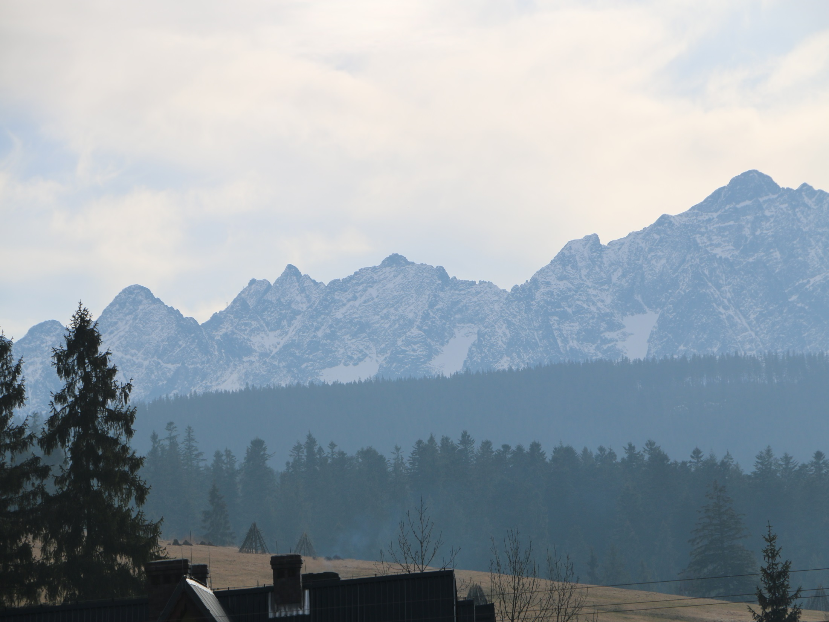
BIAŁA SZKOŁA
I OGÓLNOKSZTAŁCĄCEGO LICEUM AKADEMICKIEGO
im. Janiny Kossakowskiej - Dębickiej
w Kielcach
Małe Ciche 08-13.02.2014r.

Slide 14
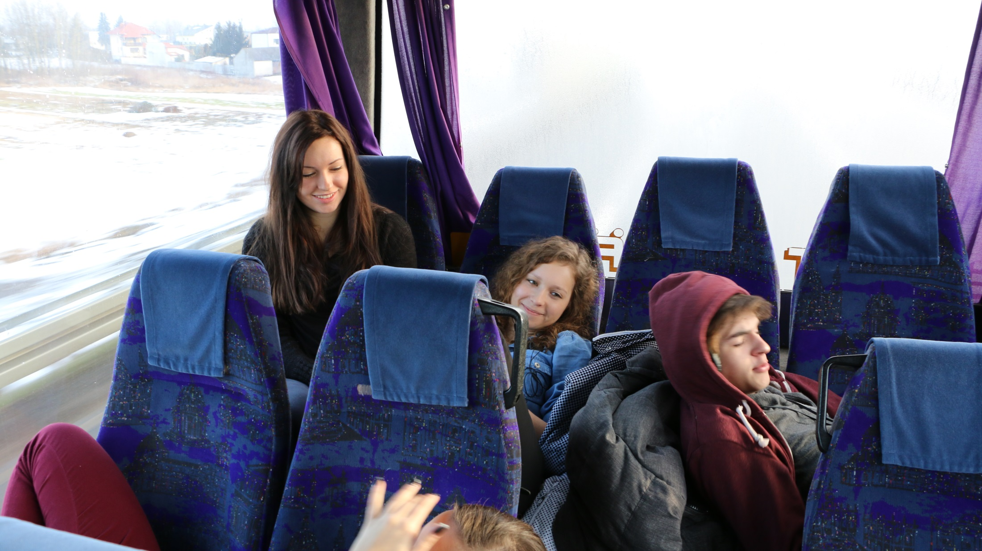
Ale luz !!!

Slide 15
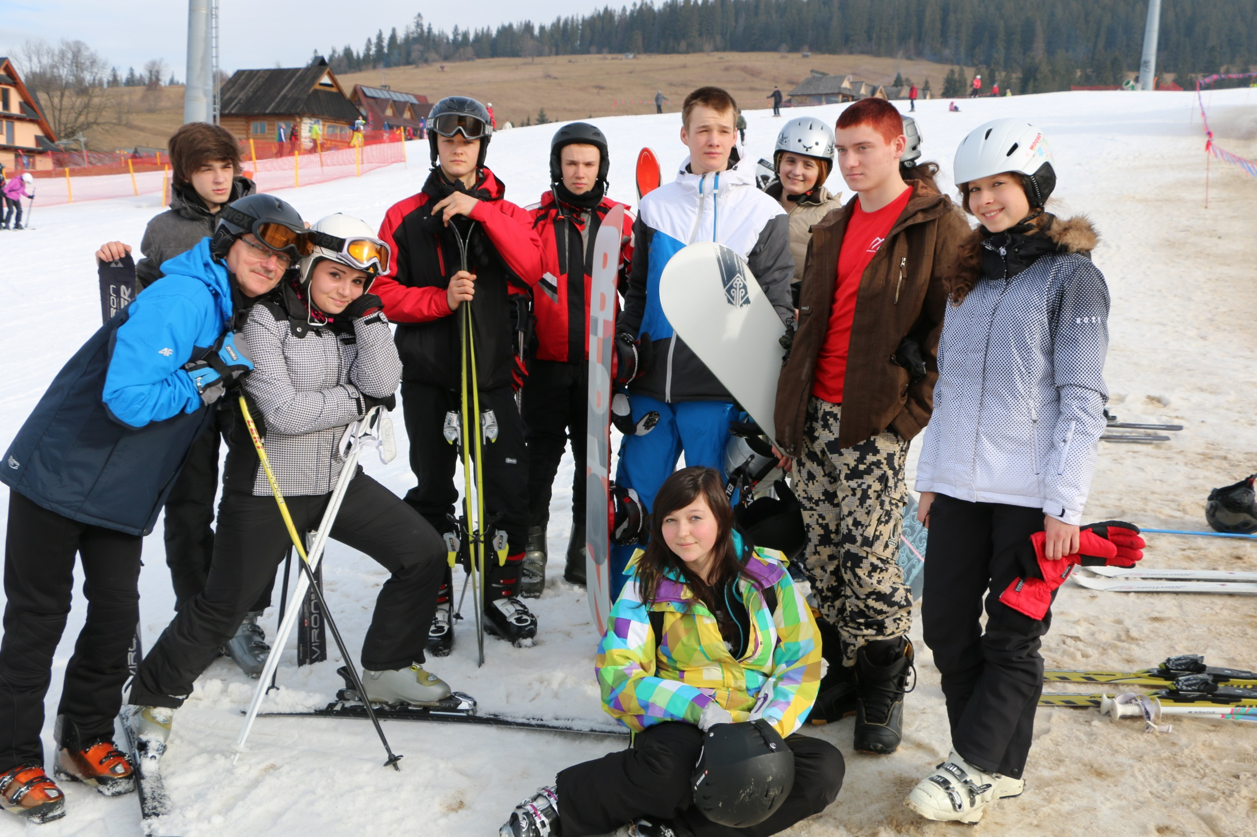

Slide 17
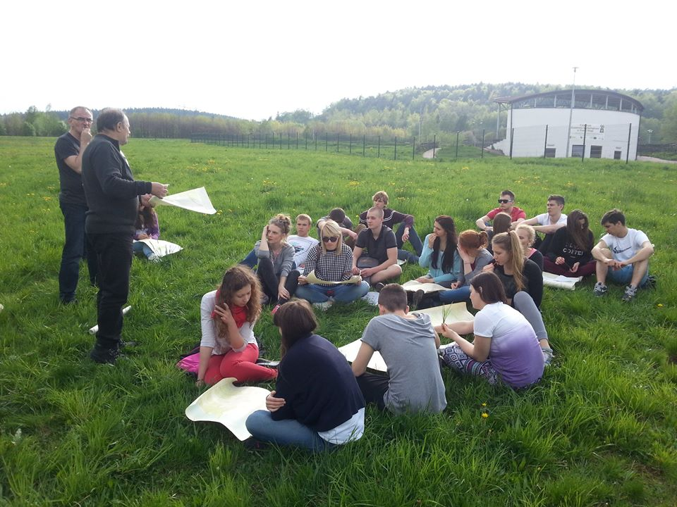
ZIELONA SZKOŁA
I OGÓLNOKSZTAŁCĄCEGO LICEUM AKADEMICKIEGO
im. Janiny Kossakowskiej - Dębickiej
w Kielcach
Nowa Słupia 26 – 30. 04. 2014r.

Slide 18
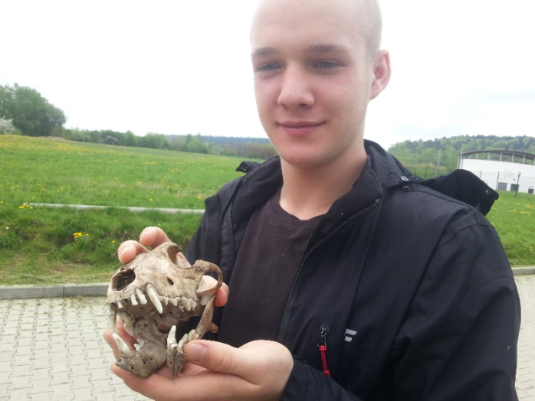
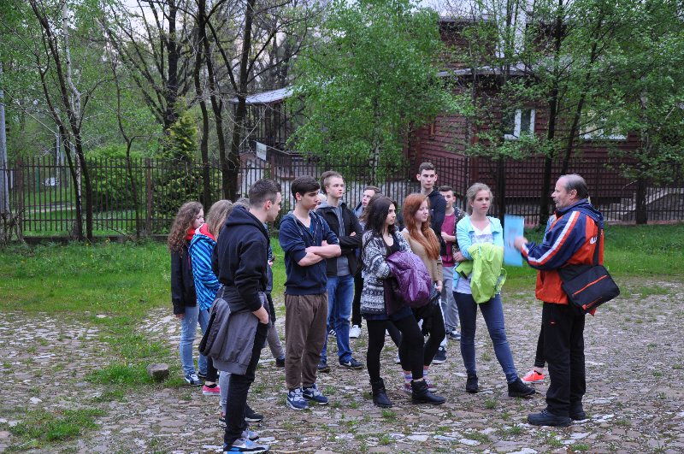
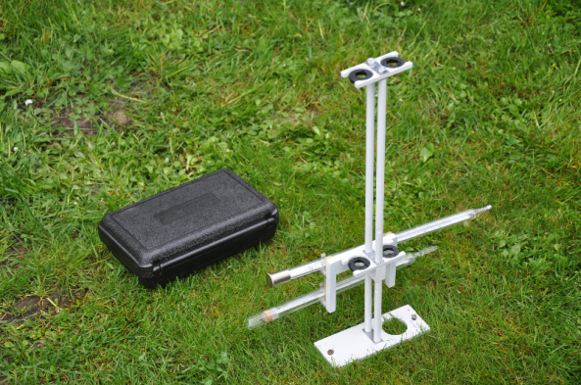
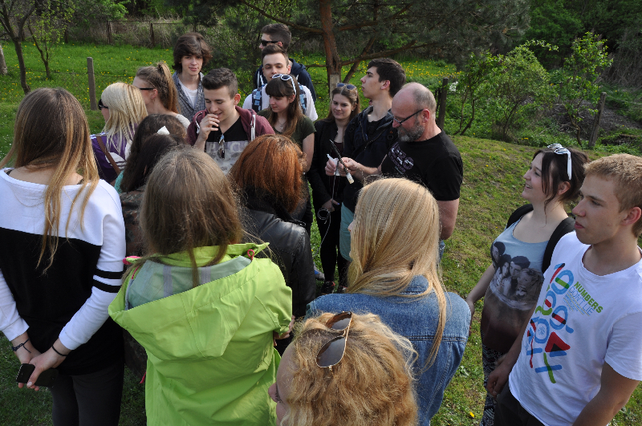
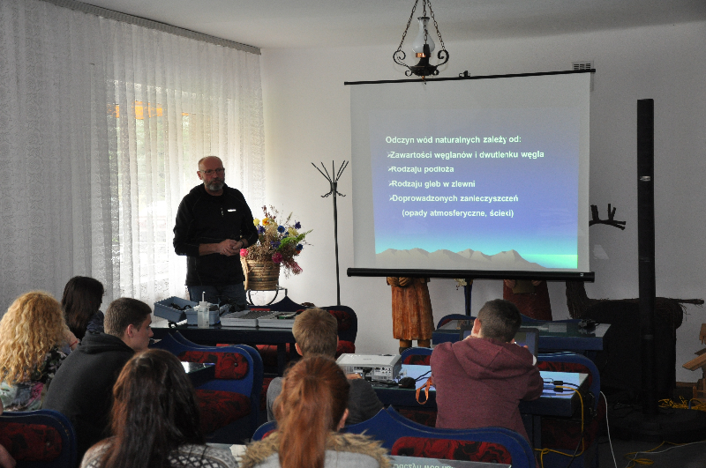
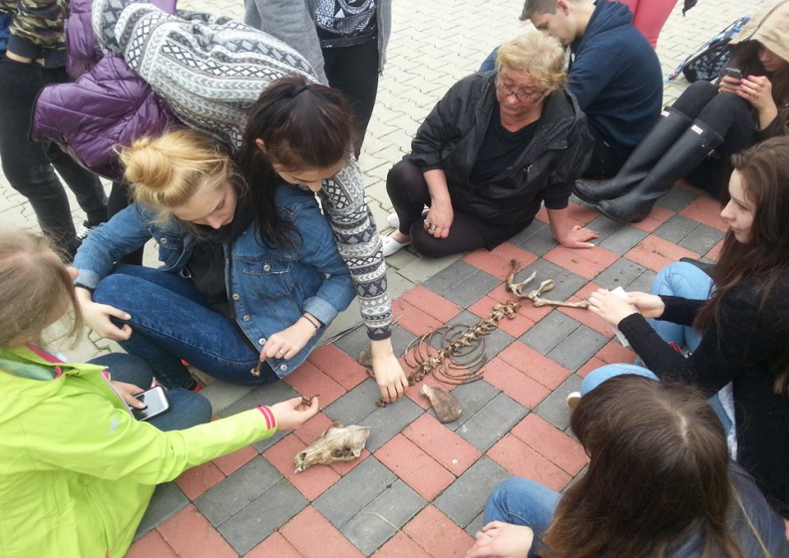
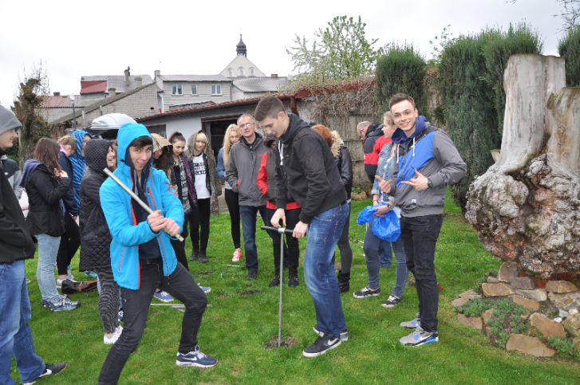

Slide 19
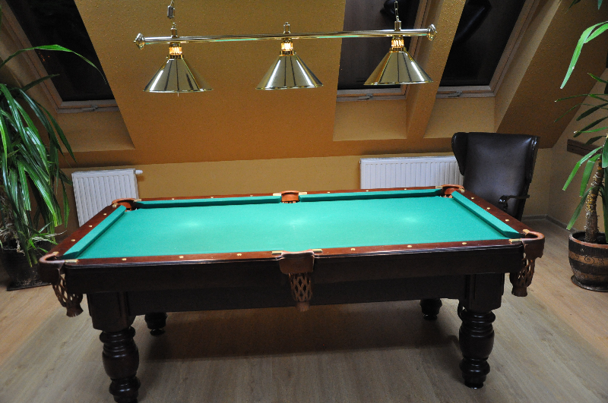
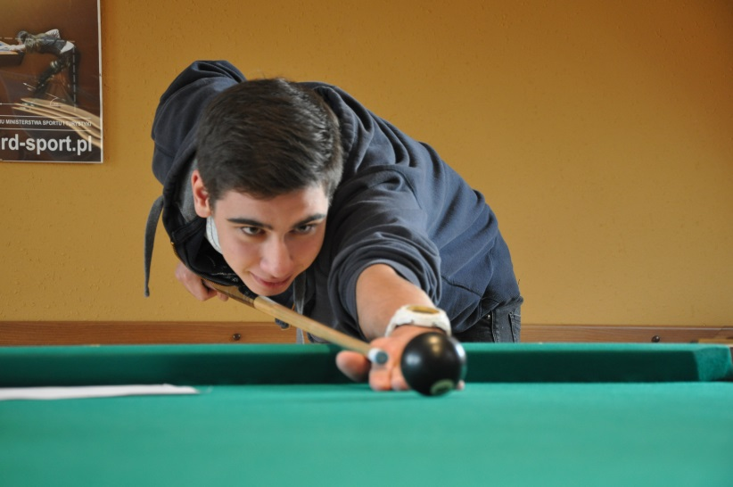
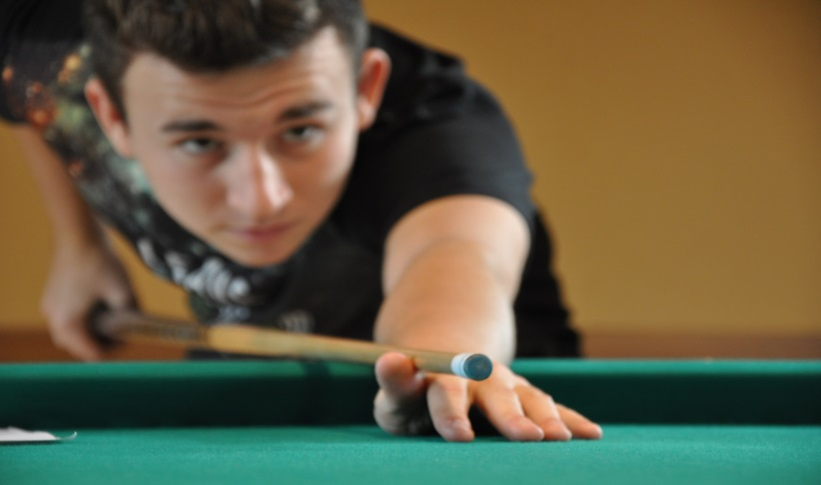
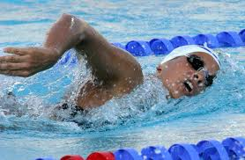
Pool-bilard
pool-bilard,
ZAJĘCIA NA BASENIE
KURS PRAWA JAZDY

Slide 20
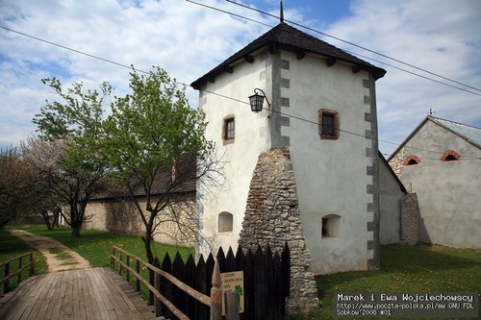
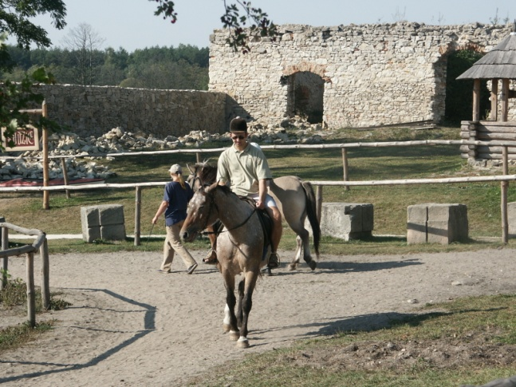
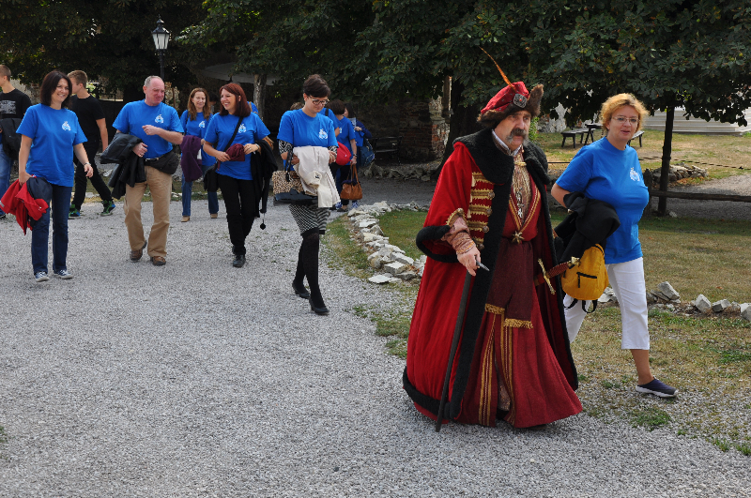
LEKCJE HISTORII
ZAMEK- FORTALICJA W SOBKOWIE

Slide 21
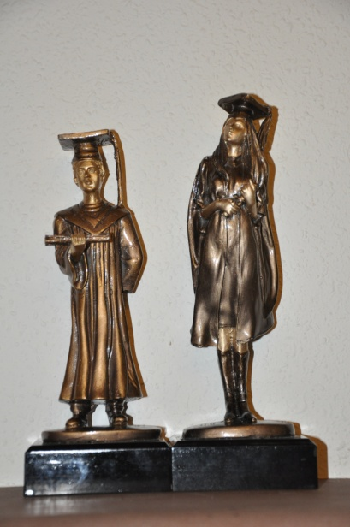
I OGÓLNOKSZTAŁCĄCE LICEUM AKADEMICKIE
im. Janiny Kossakowskiej-Dębickiej
UL. RZECZNA 2, 25-039 KIELCE
TEL. 0048 41 301-01 13
System nagradzania uczniów
W szkole funkcjonuje system stypendialny przeznaczony dla uczniów o wybitnych osiągnięciach. Uczeń, który uzyska za rok szkolny średnią ocen 5,0 i wzorowe zachowanie, decyzją Rady Pedagogicznej przez następny rok otrzymuje stypendium w wysokości 250 zł miesięcznie.
Uczniowie z osiągnięciami sportowymi o zasięgu co najmniej wojewódzkim otrzymują wyposażenie w sprzęt sportowy stosowny do uprawianej dyscypliny oraz statuetkę "Primus Academicus”.
Finaliści oraz laureaci centralnej olimpiady przedmiotowej otrzymują od Dyrektora
szkoły nagrodę w wysokości 300 zł oraz statuetkę "Primus Academicus"
4. Uczniowie szkoły z osiągnięciami artystycznymi (literackimi, plastycznymi,
muzycznymi) otrzymują możliwość jednorazowego dofinansowania warsztatów
kształcących i rozwijających predyspozycje artystyczne oraz statuetkę "Primus Academicus"

Slide 22
I OGÓLNOKSZTAŁCĄCE LICEUM AKADEMICKIE
im. Janiny Kossakowskiej-Dębickiej
UL. RZECZNA 2, 25-039 KIELCE
TEL. 0048 41 361-35 18
Konkurs przedmiotowy z biologii
BIOLA-OLA
dla uczniów szkół gimnazjalnych
Organizator konkursu: I Ogólnokształcące Liceum Akademickie im. Janiny Kossakowskiej-Dębickiej w Kielcach
Patronat merytoryczny:
Samorządowy Ośrodek Doradztwa Metodycznego
i Doskonalenia Nauczycieli
Katedra Ochrony i Kształtowania Środowiska
Uniwersytetu Jana Kochanowskiego w Kielcach

Slide 24
www.olaszkola.pl www.facebook.com/olaszkolaolaszkola
DZIĘKUJĘ ZA UWAGĘ I ZAPRASZAM DO SZKOŁY
OTWARTE CZWARTKI
DLA UCZNIÓW I RODZICÓW

